Slide 1
ĐỒ ÁN CUỐI KỲ RADIX SORT
Trường Đại học Khoa học tự nhiên – ĐH Quốc gia Tp. HCM
Khoa Công nghệ thông tin
Môn Lập trình song song trên GPU
Giảng viên hướng dẫn: Trần Trung Kiên
Sinh viên thực hiện
Trần Thái Quang Hoàng 1412189
Võ Phương Hòa 1412192

Slide 2
I. Cấu hình cài đặt
Hệ điều hành: Ubuntu 16.04
GPU: Nvidia Geforce 820M
Compute capability: 2.1

Slide 3
II. Phiên bản tuần tự
1. Ý tưởng
Radix sort trên biểu diễn nhị phân (cơ số 2).
Kiểu dữ liệu: unsigned int
Các kỹ thuật áp dụng:
Histogram
Exclusive scan
Scatter

Slide 4
II. Phiên bản tuần tự
1. Ý tưởng
Xét dữ liệu nguyên không âm có 2^{n} bit.
Radix sort trên từng digit (từ LSB tới MSB).
Trong mỗi vòng lặp (ứng với mỗi digit)
Histogram trên digit
Exclusive scan trên kết quả histogram
Tìm rank của digit
Scatter dữ liệu vào vị trí đúng

Slide 5
II. Phiên bản tuần tự
1. Ý tưởng
Ở bước tìm rank digit
VD: A = [0 1 0 0 1 0 0 1]
rank = [0 0 1 2 1 3 4 2]
Ở bước scatter dữ liệu:
out[scan[bin] + rank[i]] = in[i]
với bin là digit đang xét.

Slide 6
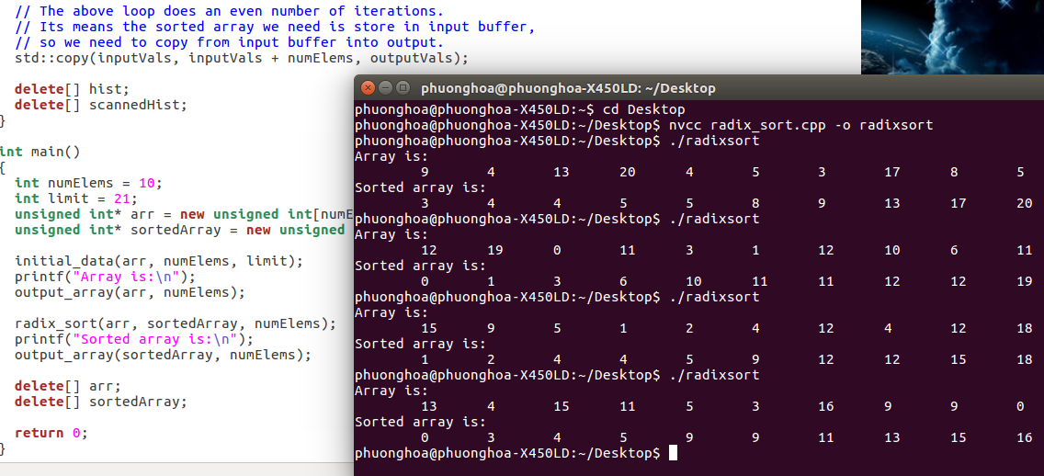
II. Phiên bản tuần tự
2. Cài đặt
Cài đặt theo ý tưởng đã phân tích
Kiểm thử kết quả cài đặt radix sort

Slide 7
II. Phiên bản tuần tự
3. Thời gian thực thi
So sánh thời gian cài đặt tuần tự radix sort với thuật toán sort trong thrust
 | histogram’s time | scan’s time | scatter’s time | total time
tuần tự | 12.1913 | 0.001 | 17.0665 | 29.5771
sort (in thrust) |  |  |  | 3.3823

Slide 8
III. Phiên bản song song
1. Phiên bản 1
a. Ý tưởng
Lấy ý tưởng từ phiên bản tuần tự, thực hiện cài đặt với trường hợp đơn giản nhất: nBits = 1
(nBits là số digit trong mỗi vòng lặp)

Slide 9
III. Phiên bản song song
1. Phiên bản 1
b. Thiết kế
Để thuận tiện cho việc cài đặt, lấy riêng digit ra khỏi dữ liệu đầu vào (input).
Các bước về sau thực hiện trên dữ liệu digit.

Slide 10
III. Phiên bản song song
1. Phiên bản 1
b. Thiết kế
B1: Histogram trên digit
VD: [1 1 1 0 0 0]
-> [3 3].
Không tiến hành exclusive scan vì kích thước histogram chỉ là nBins = 2 => scan là không cần thiết.

Slide 11
III. Phiên bản song song
1. Phiên bản 1
b. Thiết kế
B1: Histogram trên digit
- Khai báo hist gồm 3 phần tử, khởi tạo bằng 0.
- Khi gọi histogram kernel, gọi con trỏ (hist + 1) thay vì hist.
Địa chỉ
hist
hist + 1
hist + 2
0 | 0 | 0

Slide 12
III. Phiên bản song song
1. Phiên bản 1
b. Thiết kế
B1: Histogram trên digit
- Với VD: [1 1 1 0 0 0] thì hist là
Địa chỉ
hist
hist + 1
hist + 2
0 | 3 | 3
Không quan tâm!

Slide 13
III. Phiên bản song song
1. Phiên bản 1
b. Thiết kế
B2: Exclusive scan trên digit
Kernel cài đặt theo kiểu inclusive scan.
Để chèn số 0 vào đầu mảng scan, thực hiện tương tự ý tưởng với hist ở bước 1.

Slide 14
III. Phiên bản song song
1. Phiên bản 1
b. Thiết kế
B2: Tìm rank của digit.
VD: với digit là [1 1 1 0 0 0]
rank là [0 1 2 0 1 2]

Slide 15
III. Phiên bản song song
1. Phiên bản 1
b. Thiết kế
B4: Scatter dữ liệu vào vị trí đúng.
out[scan[digit[i]] + rank[i]] = in[i]

Slide 16
III. Phiên bản song song
1. Phiên bản 1
c. Thời gian thực thi
 | histogram’s time | scan’s time | scatter’s time | total time
tuần tự | 12.1913 | 0.001 | 17.0665 | 29.5771
song song (ver 1) | 34.9571 |  | 52.6763 | 91.7025
sort (in thrust) |  |  |  | 3.3823

Slide 17
III. Phiên bản song song
1. Phiên bản 1
c. Thời gian thực thi
Nhận xét: thời gian thực thi quá chậm, chậm hơn cả code tuần tự
=> cần giải pháp tối ưu để cải thiện tốc độ.

Slide 18
III. Phiên bản song song
2. Phiên bản 2
a. Ý tưởng
Phân tích phiên bản 1:
- Histogram dữ liệu: với nBins = 2, việc thực thi không khác gì tuần tự.
=> tăng nBins (tăng khả năng thực thi song song)
=> tăng nBits
=> bài toán xử lý với nBits > 1

Slide 19
III. Phiên bản song song
2. Phiên bản 2
a. Ý tưởng
Phân tích phiên bản 1:
- Exclusive scan và tính rank:
nBins tăng => exclusive scan trên historam
Exclusive scan trên digit không còn phù hợp!
=> cần phương pháp khác tính rank hiệu quả.
=> rank(a) = (tổng số phần tử bên trái = a)

Slide 20
III. Phiên bản song song
2. Phiên bản 2
a. Ý tưởng
Phân tích phiên bản 1:
- Vấn đề tăng nBits: cải thiện tốc độ thực thi histogram kernel nhưng trả giá bằng tốc độ của hàm tính rank.

Slide 21
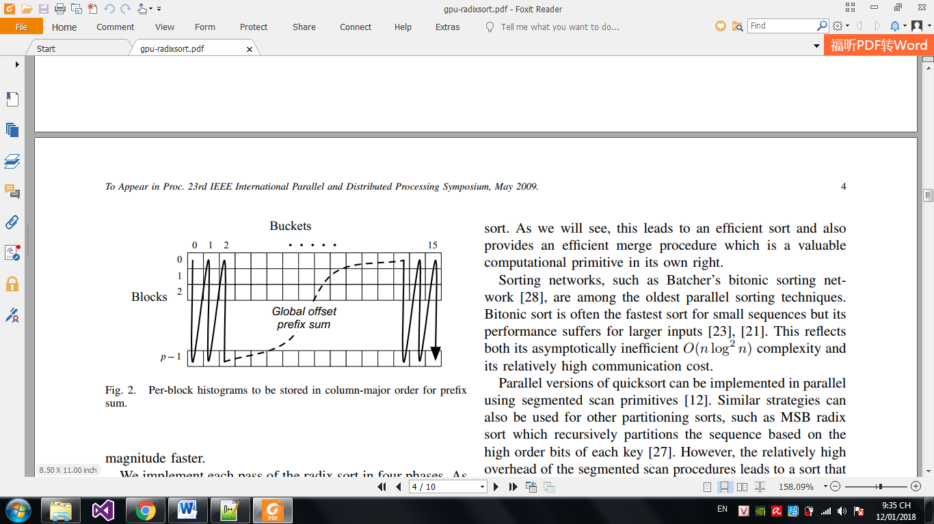
III. Phiên bản song song
2. Phiên bản 2
a. Ý tưởng
Phân tích phiên bản 1:
- Giải pháp:
Xây dựng cấu trúc histogram như dưới đây

Slide 22
III. Phiên bản song song
2. Phiên bản 2
a. Ý tưởng
Phân tích phiên bản 1:
- Giải pháp:
Kích thước histogram lúc này là nBins*p
(p là số block của histogram kernel).
Tính rank: tính rank trên dữ liệu cục bộ của mỗi block.

Slide 23
III. Phiên bản song song
2. Phiên bản 2
a. Thiết kế
B1: Histogram trên digit
- Size của histogram là nBins*gridSize.x
(gridSize.x là số block của histogram kernel)
- Xét 1 thread block có nBits-digit là b, thuộc block thứ blk, kích thước grid là g:
Vị trí tính histogram tương ứng là hist[b*g+blk]

Slide 24
III. Phiên bản song song
2. Phiên bản 2
a. Thiết kế
B2: Exclusive scan trên histogram
Tương tự phiên bản 1.

Slide 25
III. Phiên bản song song
2. Phiên bản 2
a. Thiết kế
B3: Tính rank của nBits-digit
Trong mỗi thread, trên dữ liệu cục bộ của mỗi block, thực hiện vòng lặp tính số phần tử nhỏ hơn và đứng trước nó => rank.
B4: Scatter (tương tự phiên bản 1, cập nhật vị trí phù hợp với histogram ở phiên bản này).

Slide 26
III. Phiên bản song song
2. Phiên bản 2
a. Thời gian thực thi
 | histogram’s time |  | scan’s time | scatter’s time | total time
tuần tự (k-bit = 8) | 1.3089 |  | 0.0012 | 3.7961 | 5.3708
song song (ver 1) | 34.9571 |  |  | 52.6763 | 91.7025
song song (ver 2) | 7.0347 | 4.6256 |  | 10.1447 | 23.7413
sort (in thrust) |  |  |  |  | 3.3823

Slide 27
III. Phiên bản song song
2. Phiên bản 2
a. Thời gian thực thi
Nhận xét:
Tốc độ cải thiện 3.86 lần so với phiên bản 1.
Tốc độ chậm hơn thuật toán sort trên thrust.

Slide 28
III. Phiên bản song song
3. Phiên bản 3
a. Ý tưởng
Ở phiên bản 2:
- Histogram: đã cải thiện thời gian đáng kể so với phiên bản 1.
- Scan: tăng thời gian do kích thước histogram lớn.
- Tính rank: có thể tồn tại giải pháp tính rank hiệu quả về mặt thời gian hơn hay không?

Slide 29
III. Phiên bản song song
3. Phiên bản 3
a. Ý tưởng
Giải pháp:
- Sắp xếp dữ liệu cục bộ trong mỗi block ngay thời điểm tìm histogram.
- Tính rank: với dữ liệu đã sắp xếp, việc tính rank với số vòng lặp giới hạn (từ phần tử kề trước a trở về trước tới phần tử nhỏ hơn a).
a là phần tử đang xét.

Slide 30
III. Phiên bản song song
3. Phiên bản 3
b. Thời gian thực thi
 | histogram’s time | scan’s time | scatter’s time | total time
tuần tự (k-bit = 8) | 1.3089 | 0.0012 | 3.7961 | 5.3708
song song (ver 1) | 34.9571 |  | 52.6763 | 91.7025
song song (ver 2) | 7.0347 | 4.6256 | 10.1447 | 23.7413
song song (ver 3) | 11.5909 | 8.6928 | 8.5875 | 31.3346
sort (in thrust) |  |  |  | 3.3823

Slide 31
III. Phiên bản song song
3. Phiên bản 4
a. Ý tưởng
Cải tiến giải pháp cài đặt so với phiên bản 3
- Counting sort: Với mỗi k-bit, thực hiện k vòng lặp, thực hiện counting sort trên dữ liệu nhị phân.

Slide 32
III. Phiên bản song song
3. Phiên bản 4
a. Ý tưởng
Cải tiến giải pháp cài đặt so với phiên bản 3
- Rank (trên dữ liệu đã sort): tính exclusive scan trên histogram cục bộ của mỗi block, kết hợp chỉ số của phần tử => tìm rank.
***Vấn đề: chưa cài đặt được!!!

Slide 33
III. Phiên bản song song
4. Thống kê thời gian thực thi trên các blocksize khác nhau
blockDigit | blockSize | blockScan | time
32 | 32 | 32 | 71.2215
64 | 32 | 32 | 70.6016
128 | 32 | 32 | 70.4096
256 | 32 | 32 | 70.3896
512 | 32 | 32 | 70.4056
256 | 64 | 32 | 42.6695
256 | 128 | 32 | 30.8190
256 | 256 | 32 | 26.4750
256 | 512 | 32 | 26.9885
256 | 1024 | 32 | 37.9841
256 | 256 | 64 | 24.7840
256 | 256 | 128 | 23.8802
256 | 256 | 256 | 23.6013
256 | 256 | 512 | 23.4176
256 | 256 | 1024 | 26.0677

Slide 34
III. Phiên bản song song
4. Thống kê thời gian thực thi trên các blocksize khác nhau
Thời gian tốt nhất đạt được là 23.4176 ms với kích thước các block lần lượt là (256), (256) và (512).

Slide 35
DEMO

